Slide 1
第一章 软件与软件工程的概念
1.1 软件的概念、特性和分类
1.2 软件危机与软件工程
1.3 系统工程的目标
1.4 软件生存期
1.5 软件生存期模型
1.6 软件工程知识体系及知识域

Slide 2
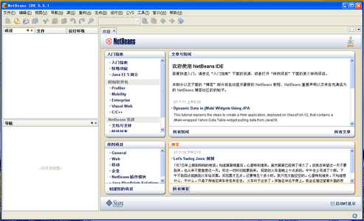
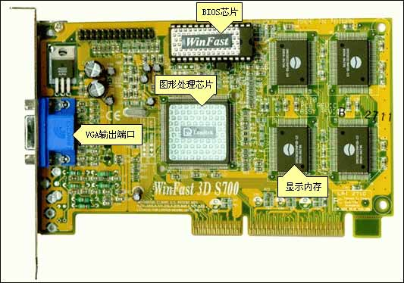
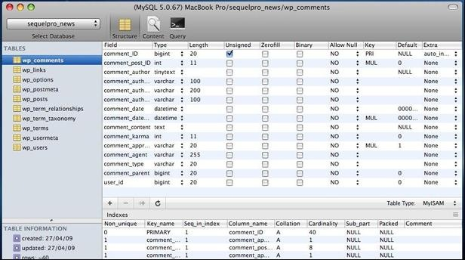
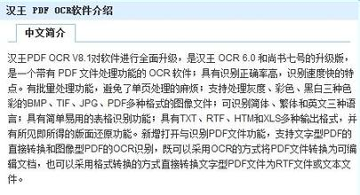
1.1 软件的概念、特性和分类
软件是计算机系统中与硬件相互依存的另一部分，它是包括程序，数据及其相关文档的完整集合。
  程序是按事先设计的功能和性能要求执行的指令序列。
  数据是使程序能正常操纵信息的数据结构。
  文档是与程序开发，维护和使用有关的图文材料。

Slide 3
1.1 软件的概念、特性和分类
软件的特性
(1) 形态特性: 软件是无形的、不可见的逻辑实体。度量常规产品的几何尺寸、物理性质和化学成分对它却是毫无意义的。
(2) 智能特性：软件是复杂的智力产品，它的开发凝聚了人们的大量脑力劳动，它本身也体现了知识实践经验和人类的智慧，具有一定的智能。它可以帮助我们解决复杂的计算、分析、判断和决策问题。

Slide 4
1.1 软件的概念、特性和分类
(3) 开发特性: 尽管已经有了一些工具（也是软件）来辅助软件开发工作，但到目前为止尚未实现自动化。软件开发中仍然包含了相当份量的个体劳动，使得这一大规模知识型工作充满了个人行为和个人因素。
(4) 质量特性：目前还无法得到完全没有缺陷的软件产品 。
(5) 生产特性:与硬件或传统的制造业产品的生产完全不同，软件一旦设计开发出来，如果需要提供多个用户，它的复制十分简单，其成本也极为有限 。
(6) 管理特性：由于上述的几个特点，使得软件的开发管理显得更为重要，也更为独特 。

Slide 5
1.1 软件的概念、特性和分类
(7) 环境特性:软件的开发和运行都离不开相关的计算机系统环境，包括支持它的开发和运行的相关硬件和软件。软件对于计算机系统的环境有着不可摆脱的依赖性。
(8) 维护特性：软件投入使用以后需要进行维护，但这种维护与传统产业产品的维护概念有着很大差别。
(9) 废弃特性: 与硬件不同，软件并不是由于被“用坏”而被废弃的 。
(10) 应用特性：软件的应用极为广泛，如今它已渗入国民经济和国防的各个领域，现已成为信息产业、先进制造业和现代服务业的核心，占据了无可取代的地位。

Slide 6
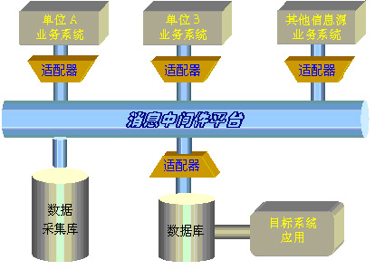
1.1 软件的概念、特性和分类
软件的分类
按照软件的作用，一般可以将软件做如下分类。
  (1) 系统软件
  (2) 应用软件
  (3) 支撑软件
  (4) 可复用软件

Slide 7

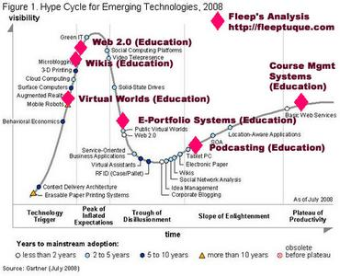
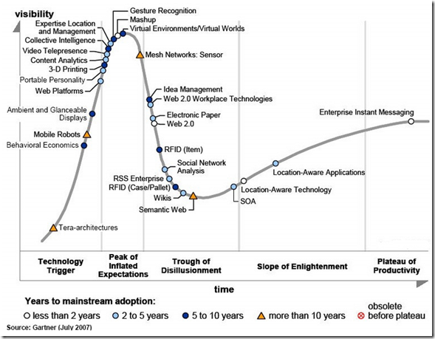
1.2 软件危机与软件工程
软件危机
软件危机暴发于上个世纪六十年代末。
主要表现为：软件的发展速度远远滞后于硬件的发展速度，不能满足社会日益增长的软件需求。软件开发周期长、成本高、质量差、维护困难。

Slide 8
1.2 软件危机与软件工程
典型例子：美国IBM公司在1963年至1966年开发的IBM 360机的操作系统。
这个项目的负责人F.D.Brooks事后总结了他在组织开发过程中的沉痛教训时说：
……正像一只逃亡的野兽落到泥潭中做垂死的挣扎，越是挣扎，陷得越深。最后无法逃脱灭顶的灾难，……程序设计工作正像这样一个泥潭，……一批批程序员被迫在泥潭中拼命挣扎，……谁也没有料到竟会陷入这样的困境……

Slide 9
1.2 软件危机与软件工程
具体来说，软件危机主要有以下一些典型表现:
对软件开发成本和进度的估计常常很不准确。
用户对“已完成的”软件系统不满意的现象经常发生。
软件产品的质量往往靠不住。
软件常常是不可维护的。
软件通常没有适当的文档资料。
软件成本在计算机系统总成本中所占的比例逐年上升。
软件开发生产率提高的速度，既跟不上硬件的发展速度，也远远跟不上计算机应用迅速普及深入的趋势。
Notes:
以上列举的仅仅是软件危机的一些明显的表现，与软件开发和维护有关的问题远远不止这些。

Slide 10
1.2 软件危机与软件工程
除了软件本身的特点，软件危机发生的主要原因有：
缺乏软件开发的经验和有关软件开发数据的积累，使得开发工作的计划很难制定。
软件人员与用户的交流存在障碍，使得获取的需求不充分或存在错误 。
软件开发过程不规范。如，没有真正了解用户的需求就开始编程序。
随着软件规模的增大，其复杂性往往会呈指数级升高。需要很多人分工协作，不仅涉及技术问题，更重要的是必须有科学严格的管理。
缺少有效的软件评测手段，提交用户的软件质量不能完全保证。

Slide 11
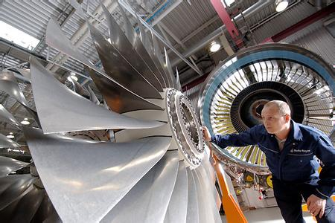



1.2 软件危机与软件工程
如何摆脱软件危机?
彻底消除“软件就是程序”的错误观念。
充分认识到软件开发应该是一种组织良好、管理严密、各类人员协同配合、共同完成的工程项目。
推广和使用在实践中总结出来的开发软件的成功技术、方法和工具。
按工程化的原则和方法组织软件开发工作。

Slide 12
1.2 软件危机与软件工程
软件工程的概念
为了克服软件危机，1968年10月在北大西洋公约组织（NATO）召开的计算机科学会议上，Fritz Bauer首次提出“软件工程”的概念，试图将工程化方法应用于软件开发。
在NATO会议上，Fritz Bauer对软件工程的定义是：“软件工程就是为了经济地获得可靠的且能在实际机器上有效地运行的软件，而建立和使用完善的工程原理。”

Slide 13
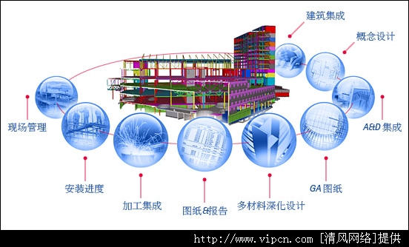
1.2 软件危机与软件工程
1993年IEEE (Institute of Electrical and Electronics Engineers)美国电气及电子工程师学会给出的定义：
  把系统的、规范的、可度量的途径应用于软件开发、运行和维护过程，也就是把工程应用于软件；
  研究①中提到的途径。”。

Slide 14
1.2 软件危机与软件工程
软件工程是指导计算机软件开发和维护的一门工程学科。采用工程的概念、原理、技术和方法来开发和维护软件，把经过时间考验而证明正确的管理技术和当前能够得到的最好技术结合起来，以便经济地开发出高质量的软件并有效地维护它，这就是软件工程。

Slide 15
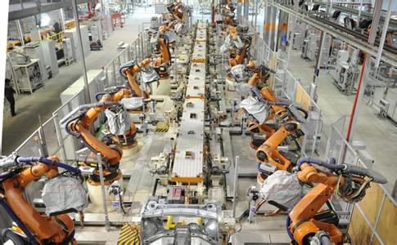
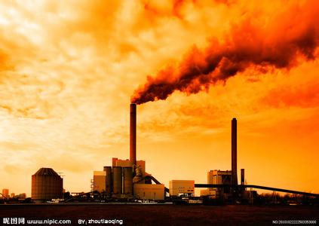
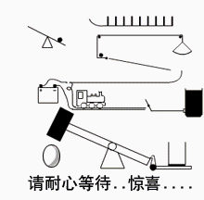
1.3 软件工程的目标
软件工程的目标是运用先进的软件开发技术和管理方法来提高软件的质量和生产率，也就是要以较短的周期、较低的成本生产出高质量的软件产品，并最终实现软件的工业化生产。
Notes:
生产率与成本密切相关，生产率的提高往往意味着成本的下降，开发周期的缩短。生产率与质量之间也有着内在的联系，表面上看，追求高质量会延长软件开发时间，并因此增加了成本，似乎降低了生产率。但如果生产的软件质量差，虽然开发的时间可能缩短，但之后可能会造成返工，总的开发时间可能会更长。即使不返工，也无疑会增加维护代价。

Slide 16
1.3 软件工程的目标
软件的质量特性：功能性、可靠性、可使用性、效率、可维护性和可移植性。
功能性是指软件所实现的功能达到它的设计规范和满足用户需求的程度；
可靠性是指在规定的时间和条件下，软件能够正常维持其工作的能力；
可使用性是指为了使用该软件所需要的(用户)能力；
效率是指在规定的条件下用软件实现某种功能所需要的计算机资源的有效性；（性能）
可维护性是指当环境改变或软件运行发生故障时，为了使其恢复正常运行所做努力的程度；
可移植性是指软件从某一环境转移到另一环境时所做努力的程度。

Slide 17
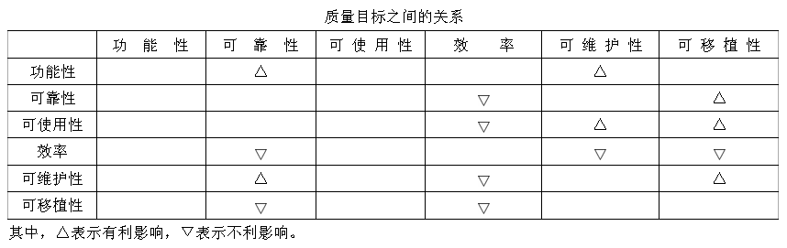
1.3 软件工程的目标
质量目标之间的关系

Slide 18
1.4 软件生存期
概念
  软件也有一个孕育、诞生、成长、成熟和衰亡的生存过程，我们称这个过程为软件生命周期或软件生存期。
  软件生存期由软件定义、软件开发和运行维护3个时期组成，每个时期又可划分为若干个阶段。

Slide 19
1.4 软件生存期
软件定义时期
  主要任务是解决“做什么”的问题，即确定工程的总目标和可行性；导出实现工程目标应使用的策略及系统必须完成的功能；估计完成工程需要的资源和成本；制订工程进度表。
  通常又分为3个阶段：问题定义、可行性研究和需求分析。

Slide 20
1.4 软件生存期
软件开发时期
  主要任务是解决“如何做”的问题，即具体设计和实现在前一个时期定义的软件。
  由概要设计、详细设计、编码和测试4个阶段组成。

Slide 21
1.4 软件生存期
软件运行维护时期
主要任务是使软件持久地满足用户的需要，通常有4类维护活动：
  改正性维护，也就是诊断和改正在使用过程中发现的软件错误；
  适应性维护，即修改软件以适应环境的变化；
  完善性维护，即根据用户的要求改进或扩充软件，使它更完善；
  预防性维护，即修改软件为将来的维护活动预先做准备。

Slide 22
1.4 软件生存期
开发过程中的典型文档
  ① 软件需求规格说明书：描述将要开发的软件做什么。
  ② 项目计划：描述将要完成的任务及其顺序，并估计所需要的时间及工作量。
  ③ 软件测试计划：描述如何测试软件，使之确保软件应实现规定的功能，并达到预期的性能。
  ④ 软件设计说明书：描述软件的结构，包括概要设计及详细设计。
  ⑤ 用户手册：描述如何使用软件。

Slide 23
1.4 软件生存期
各个阶段所要完成的基本任务
问题定义与可行性研究。本阶段要回答的关键问题是“到底要解决什么问题？在成本和时间的限制条件下能否解决问题？是否值得做？”
需求分析。本阶段要回答的关键问题是“目标系统应当做什么？”
软件设计。设计是软件工程的技术核心。本阶段要回答的关键问题是“如何实现目标系统？”

Slide 24
1.4 软件生存期
各个阶段所要完成的基本任务
程序编码和单元测试。本阶段要解决的问题是“正确地实现已做的设计”，即“如何编写正确的、可维护的程序代码？”
集成和系统测试。测试是控制软件质量的重要手段，本阶段的主要任务是做集成测试和系统测试。
软件运行和维护。已交付的软件投入正式使用，便进入运行阶段。这一阶段可能持续若干年。软件在运行中可能由于多方面的原因，需要对它进行修改。

Slide 25
1.5 软件生存期模型
瀑布模型
快速原型模型
增量模型
螺旋模型
喷泉模型
统一过程

Slide 26
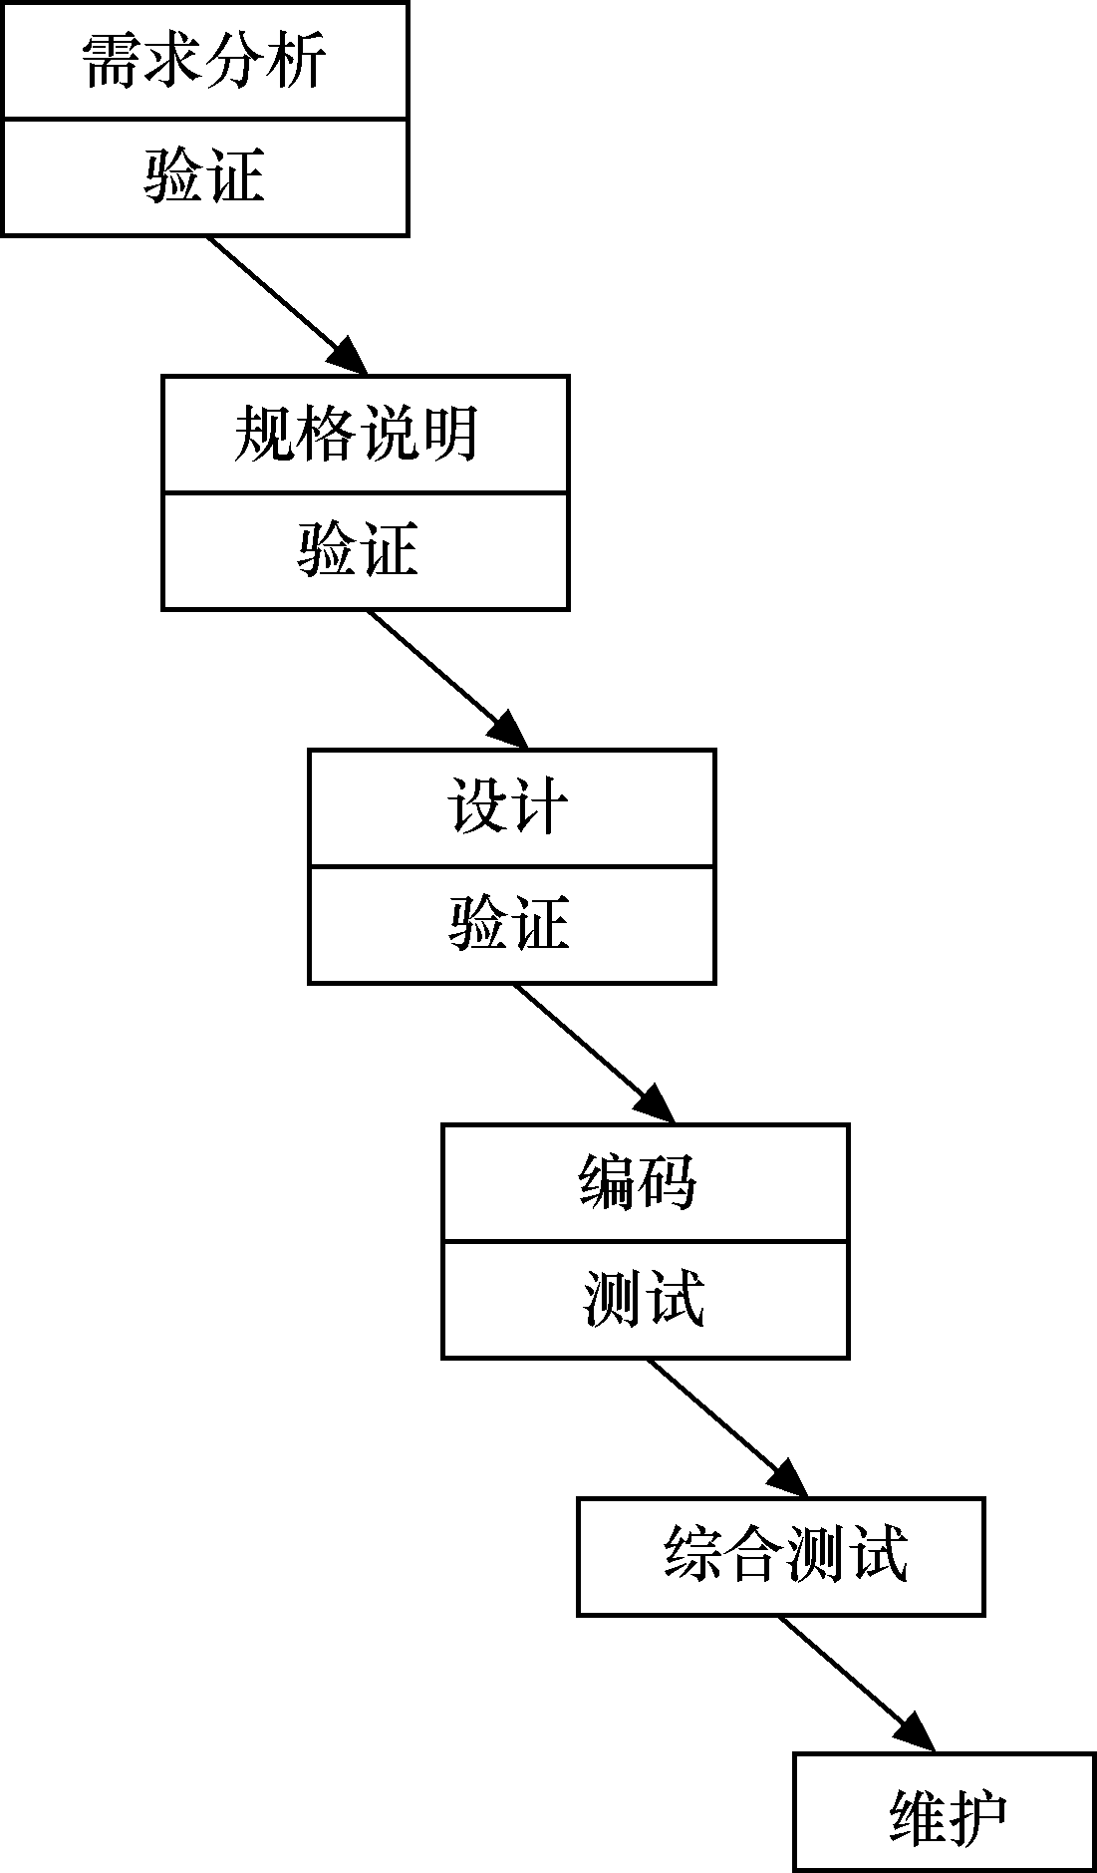


瀑布模型
在20世纪80年代之前，瀑布模型一直是唯一被广泛采用的生命周期模型。
传统的瀑布模型如图所示。
Notes:
典型的软件生存期模型包括瀑布模型、原型模型、增量模型、螺旋模型等。

Slide 27
瀑布模型的特点
阶段间具有顺序性和依赖性。其中包含两重含义：
  ①必须等前一阶段的工作完成之后，才能开始后一阶段的工作；
  ②前一阶段的输出文档就是后一阶段的输入文档。
推迟实现的观点
  ①瀑布模型在编码之前设置了系统分析和系统设计的各个阶段，分析与设计阶段的基本任务规定，在这两个阶段主要考虑目标系统的逻辑模型，不涉及软件的物理实现。
  ②清楚地区分逻辑设计与物理设计，尽可能推迟程序的物理实现，是按照瀑布模型开发软件的一条重要的指导思想。

Slide 28
瀑布模型特点
质量保证的观点
① 每个阶段都必须完成规定的文档，没有交出合格的文档就是没有完成该阶段的任务。
② 每个阶段结束前都要对所完成的文档进行评审，以便尽早发现问题，改正错误。

Slide 29
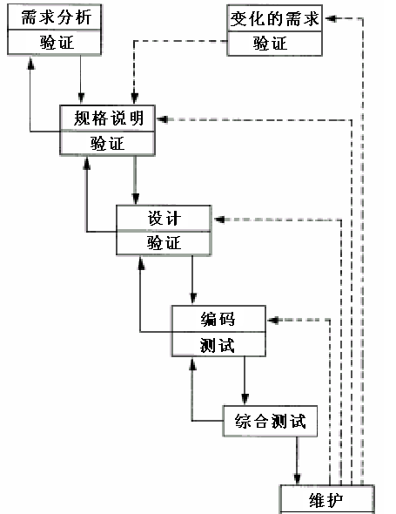
瀑布模型特点
实际的瀑布模型是带“反馈环”的，如图所示。
图中实线箭头表示开发过程，虚线箭头表示维护过程。

Slide 30
瀑布模型特点（优缺点）
优点：
  可强迫开发人员采用规范化的方法。
  严格地规定了每个阶段必须提交的文档。
  要求每个阶段交出的所有产品都必须是经过验证的。
缺点
  由于瀑布模型几乎完全依赖于书面的规格说明，很可能导致最终开发出的软件产品不能真正满足用户的需要。如果需求规格说明与用户需求之间有差异，就会发生这种情况。
  瀑布模型只适用于项目开始时需求已确定的情况。

Slide 31
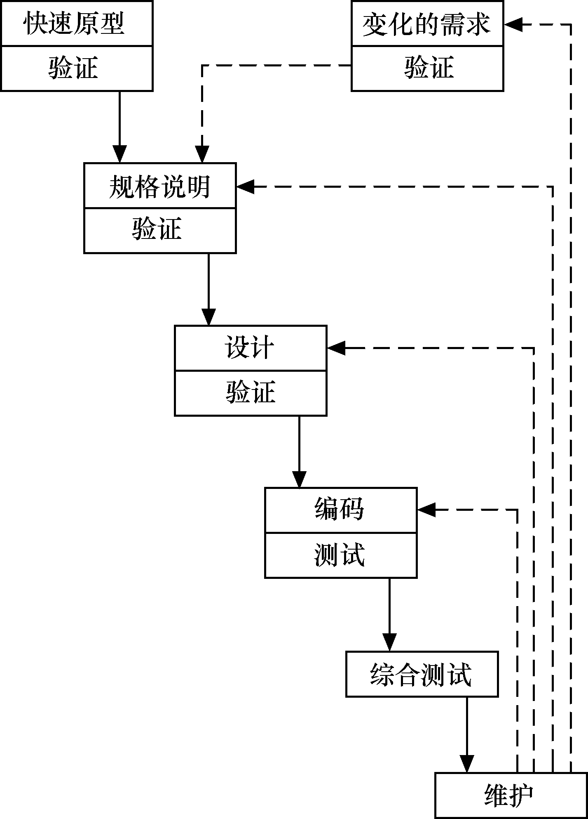
快速原型模型（迭代模型）
快速原型是快速建立起来的可以在计算机上运行的程序，它所能完成的功能往往是最终产品能完成的功能的一个子集。
快速原型模型如图所示。

Slide 32
快速原型模型（优点）
快速原型模型的优点(适合技术成熟的系统)
(1)有助于满足用户的真实需求。
(2)原型系统已经通过与用户的交互而得到验证，据此产生的规格说明文档能够正确地描述用户需求。
(3)软件产品的开发基本上是按线性顺序进行。
(4)因为规格说明文档正确地描述了用户需求，因此，在开发过程的后续阶段不会因为发现规格说明文档的错误而进行较大的返工。
(5)开发人员通过建立原型系统已经学到了许多东西，因此，在设计和编码阶段发生错误的可能性也比较小，这自然减少了在后续阶段需要改正前面阶段所犯错误的可能性。
(6) 快速原型的突出特点是“快速”。开发人员应该尽可能快地建造出原型系统，以加速软件开发过程，节约软件开发成本。
(7)原型的用途是获知用户的真正需求，一旦需求确定了，原型可以抛弃，当然也可以在原型的基础上进行开发。

Slide 33
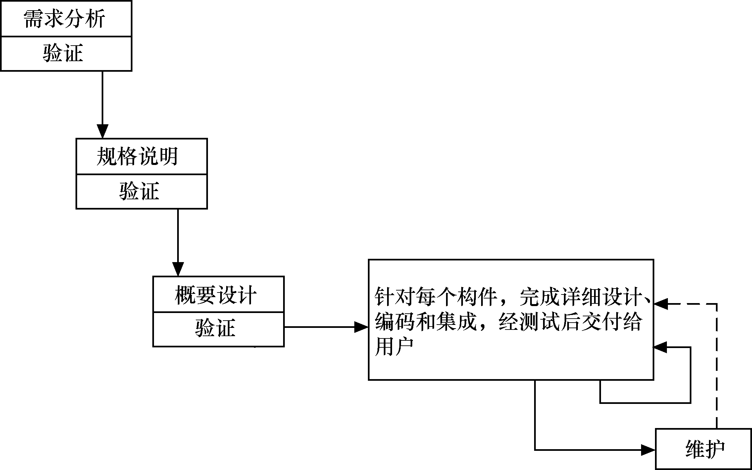
增量模型(渐近模型)
增量模型也称为渐增模型，是Mills等于1980年提出来的。
使用增量模型开发软件时，把软件产品作为一系列的增量构件来设计、编码、集成和测试。
每个构件由多个相互作用的模块构成，并且能够完成特定的功能。

Slide 34
增量模型优点
(1)能在较短时间内向用户提交可完成一些有用的工作产品，即从第1个构件交付之日起，用户就能做一些有用的工作。
(2)逐步增加产品的功能可以使用户有较充裕的时间学习和适应新产品，从而减少一个全新的软件可能给用户组织带来的冲击。
(3)项目失败的风险较低，虽然在某些增量构件中可能遇到一些问题，但其他增量构件将能够成功地交付给客户。
(4)优先级最高的服务首先交付，然后再将其他增量构件逐次集成进来。因此，最重要的系统服务将接受最多的测试。

Slide 35
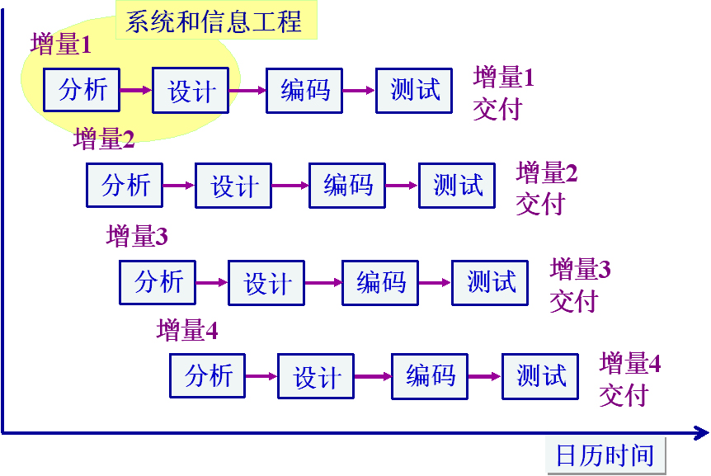
增量模型构件开发
每个增量构件应当实现某种系统功能，因此增量构件的开发可以采用瀑布模型的方式，如图所示。

Slide 36
增量模型注意的问题
(1)在把每个新的增量构件集成到现有软件体系结构中时，必须不破坏原来已经开发出的产品。
(2)软件体系结构必须是开放的，即向现有产品中加入新构件的过程必须简单、方便。
因此，采用增量模型比采用瀑布模型和快速原型模型更需要精心的设计。

Slide 37
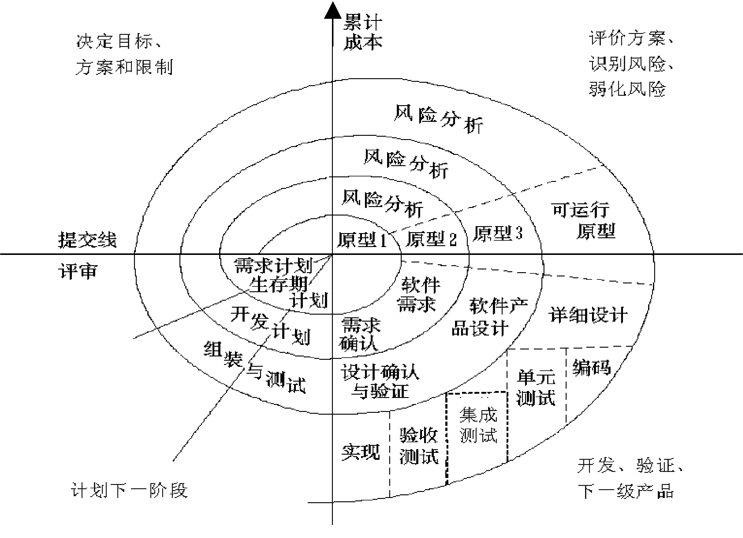
螺旋模型
螺旋模型最初是Boehm于1988年提出来的。
该模型将瀑布模型与快速原型模型结合起来，并且加入两种模型均忽略了的风险分析。
螺旋模型的基本思想是，使用原型及其他方法来尽量降低风险。

Slide 38
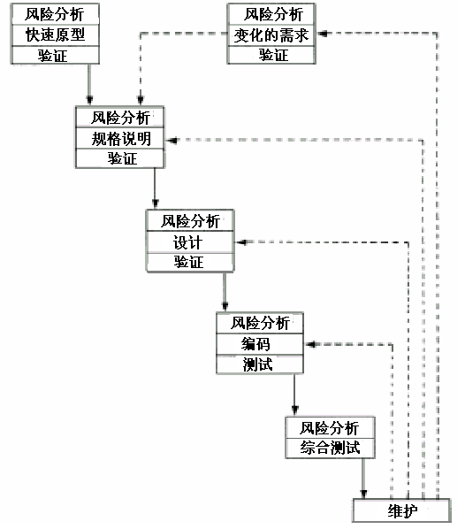
螺旋模型
理解这种模型的一个简便方法，是把它看做在每个阶段之前都增加了风险分析过程的快速原型模型。

Slide 39
螺旋模型
完整的螺旋模型
在螺旋模型中，软件过程表示成一个螺线，而不是像以往的模型那样表示为一个具有回溯的活动序列。
在螺线上的每一个循环表示过程的一个阶段。
每个阶段开始时的任务是确定该阶段的目标、为完成这些目标选择方案及设定这些方案的约束条件。接下来的任务是，从风险角度分析上一步的工作结果，努力排除各种潜在的风险，通常用建造原型的方法来排除风险。如果成功地排除了所有风险，则启动下一步开发步骤，在这个步骤的工作过程相当于纯粹的瀑布模型。最后是评价该阶段的工作成果并计划下一个阶段的工作。

Slide 40
螺旋模型
螺旋模型的4项活动
螺线上的每一个循环可划分为4个象限，分别表达了4个方面的活动。
(1)目标设定——定义在该阶段的目标，弄清对过程和产品的限制条件，制订详细的管理计划，识别项目风险，可能还要计划与这些风险有关的对策。
(2)风险估计与弱化——针对每一个风险进行详细分析，设想弱化风险的步骤。
(3)开发与验证——评价风险之后选择系统开发模型。
(4)计划——评价开发工作，确定是否继续进行螺线的下一个循环。如果确定要继续，则计划项目的下一个阶段的工作。

Slide 41
螺旋模型
螺旋模型的优点
对可选方案和约束条件的强调有利于已有软件的重用，也有助于把软件质量作为软件开发的一个重要目标。
减少了过多测试或测试不足所带来的风险。
在螺旋模型中维护只是模型的另一个周期，因而在维护和开发之间并没有本质区别。

Slide 42
螺旋模型
螺旋模型的缺点
螺旋模型是风险驱动的，因此要求软件开发人员必须具有丰富的风险评估经验和这方面的专门知识，否则将出现真正的风险：当项目实际上正在走向灾难时，开发人员可能还以为一切正常。

Slide 43
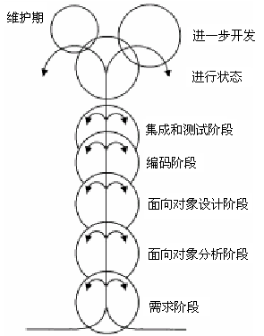
喷泉模型
喷泉模型是典型的面向对象生命周期模型。
“喷泉”一词体现了迭代和无间隙特性。图中代表不同阶段的圆圈相互重叠，这明确表示两个活动之间存在重叠。

Slide 44
基于构件的开发模型
基于构件的软件工程（component-based software engineering，CBSE）是强调使用可复用的软件“构件”来设计和构造基于计算机的系统的过程。
(1)OMG/CORBA。对象管理组织发布了公共对象请求代理体系结构（OMG/CORBA），一个对象请求代理提供了多种服务，使得可复用构件（对象）可以与其他构件通信。
(2)Microsoft COM/DCOM/.NET。微软公司开发了构件对象模型（COM），此模型提供了构件的规格说明,在Windows操作系统，一个应用系统中可以使用不同厂商生产的构件。
(3)Sun JavaBean构件。JavaBean构件系统是一个可移植的、平台独立的、使用Java程序设计语言开发的CBSE基础设施。

Slide 45
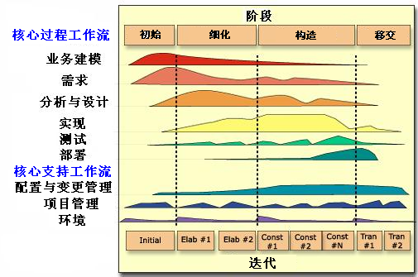
统一过程
由Booch、Jacobson及Rumbaugh提出，统一过程模型如图所示。

Slide 46
统一过程
在统一过程中，有6个核心工作流。
① 业务建模工作流。用商业用例为商业过程建立文档。
② 需求工作流。目标是描述系统应该做什么，确保开发人员构建正确的系统。为此，需明确系统的功能需求和非功能需求（约束）。
③ 分析和设计工作流。其目标是说明如何做。结果是分析模型和设计模型。
④ 实现工作流。用分层的方式组织代码的结构，用构件的形式来实现类，对构件进行单元测试，将构件集成到可执行的系统中。
⑤ 测试工作流。验证对象之间的交互、是否所有的构件都集成了、是否正确实现了所有需求、查错并改正。
⑥ 部署工作流。制作软件的外部版本、软件打包、分发、为用户提供帮助和支持。

Slide 47
That's All!

